Slide 1
Линейная регрессия
и градиентное обучение
Национальный Исследовательский Университет «Высшая Школа Экономики»
2026
Лекция 3
Notes:
Продолжение лекций 1 и 2. Исходная структура: лекция 3 Вышки, 2025. Материал кросс-валидации и регуляризации дополнен по лекциям ЦУ.

Slide 2
Содержание
Национальный исследовательский
университет «Высшая школа
экономики»
Регуляризация и
градиентное обучение
План лекции
1
Валидация и кросс-валидация
2
Регуляризация линейной модели
3
Градиентный спуск
4
SGD и mini-batch
Notes:
Опора: Вышка, «Линейная регрессия и градиентное обучение», лекция 3, 2025, слайды 2.

Slide 3
Валидация и кросс-валидация
Национальный исследовательский
университет «Высшая школа
экономики»
Регуляризация и
градиентное обучение
1. Валидация и кросс-валидация
01
Разбиения train/test и train/validation/test
K-fold и стратификация
Проверка на будущих данных
Notes:
Опора: Вышка, «Линейная регрессия и градиентное обучение», лекция 3, 2025, слайды 2.

Slide 4
Как можно проверять модель
Национальный исследовательский
университет «Высшая школа
экономики»
Регуляризация и
градиентное обучение
1. Валидация и кросс-валидация
Сколько раз проверяем
Как делим данные
Стратификация
Сохраняем доли классов.
Train / test
Обучаем модель и проверяем
на отложенных данных.
Разбиение во времени
Учимся на прошлом, проверяем будущее.
Train / validation / test
Отдельно подбираем настройки
и оцениваем итог.
K-fold
Группы
Связанные объекты держим вместе.
Подробно здесь не разбираем.
Повторяем обучение и проверку
на разных блоках.
Notes:
ЦУ, МАГА2026, неделя 2, презентация 2, слайды 8–23,39–42. Стратификация и группы определяют способ разбиения, а не являются отдельными методами оценки.
Опора: Вышка, «Линейная регрессия и градиентное обучение», лекция 3, 2025, слайды 3.

Slide 5
Обучение, валидация и тест
Национальный исследовательский
университет «Высшая школа
экономики»
Регуляризация и
градиентное обучение
1. Валидация и кросс-валидация
Валидация оценивает качество на данных, которые модель не использовала
при обучении. По этой оценке выбираем настройки и сравниваем модели.
Часть данных | Для чего используем
Train | Находим веса модели
Validation | Выбираем модель и её настройки, например силу регуляризации
Test | Один раз оцениваем результат после завершения подбора
Notes:
ЦУ, МАГА2026, неделя 2, презентация 2, слайды 8–14.
Опора: Вышка, «Линейная регрессия и градиентное обучение», лекция 3, 2025, слайды 3.

Slide 6
Стратификация
Национальный исследовательский
университет «Высшая школа
экономики»
Регуляризация и
градиентное обучение
1. Валидация и кросс-валидация
Стратификация делит данные так, чтобы в каждой части
сохранились примерно те же доли классов, что и во всей выборке.
train_test_split(X, y, test_size=0.2, stratify=y)
Notes:
ЦУ, МАГА2026, неделя 2, презентация 2, слайд 21. Учебный пример: 100 объектов, 90 объектов класса А и 10 класса Б.
Опора: Вышка, «Линейная регрессия и градиентное обучение», лекция 3, 2025, слайды 3.

Slide 7
K-fold: каждый блок побывает тестовым
Национальный исследовательский
университет «Высшая школа
экономики»
Регуляризация и
градиентное обучение
1. Валидация и кросс-валидация
Одно разбиение даёт одну оценку. K-fold повторяет проверку K раз:
каждый раз обучаем новую модель, оставляя один блок для проверки.
Разбиение | Блок 1 | Блок 2 | Блок 3 | Блок 4 | Блок 5
1 | Test | Train | Train | Train | Train
2 | Train | Test | Train | Train | Train
3 | Train | Train | Test | Train | Train
4 | Train | Train | Train | Test | Train
5 | Train | Train | Train | Train | Test
Notes:
ЦУ, МАГА2026, неделя 2, презентация 2, слайды 13–17.
Опора: Вышка, «Линейная регрессия и градиентное обучение», лекция 3, 2025, слайды 3.

Slide 8
Результаты по фолдам
Национальный исследовательский
университет «Высшая школа
экономики»
Регуляризация и
градиентное обучение
1. Валидация и кросс-валидация
На каждом тестовом фолде считаем одну и ту же метрику.
Получаем несколько оценок, которые можно сравнить и обобщить.
Фолд | 1 | 2 | 3 | 4 | 5
MSE | 4 | 6 | 5 | 3 | 7
Среднее: 5
Медиана: 5
Ст. отклонение: 1,41
Можно смотреть минимум, максимум и разброс.
Так видно не только типичное качество, но и зависимость от разбиения.
Notes:
ЦУ, МАГА2026, неделя 2, презентация 2, слайды 13–15. Учебный пример. Стандартное отклонение пяти оценок с делителем K, не оценка стандартной ошибки среднего.
Опора: Вышка, «Линейная регрессия и градиентное обучение», лекция 3, 2025, слайды 3.

Slide 9
StratifiedKFold: доли классов в каждом фолде
Национальный исследовательский
университет «Высшая школа
экономики»
Регуляризация и
градиентное обучение
1. Валидация и кросс-валидация
В выборке 9 объектов класса А и 3 класса Б: соотношение 3 к 1.
В каждом тестовом фолде сохраняем его: 3 объекта А и 1 объект Б.
Класс | А | А | Б | А | А | А | Б | А | А | А | Б | А
Фолд 1 | Test | Train | Test | Train | Test | Train | Train | Train | Test | Train | Train | Train
Фолд 2 | Train | Test | Train | Train | Train | Test | Test | Train | Train | Test | Train | Train
Фолд 3 | Train | Train | Train | Test | Train | Train | Train | Test | Train | Train | Test | Test
Каждый объект один раз попадает в Test.
На остальных объектах заново обучаем модель.
Notes:
ЦУ, МАГА2026, неделя 2, презентация 2, слайды 21–23. Собственная схема: 12 объектов, 9 класса А и 3 класса Б. Три тестовых блока по 3 объекта А и 1 Б.
Опора: Вышка, «Линейная регрессия и градиентное обучение», лекция 3, 2025, слайды 3.

Slide 10
Проверка прогноза на будущих данных
Национальный исследовательский
университет «Высшая школа
экономики»
Регуляризация и
градиентное обучение
1. Валидация и кросс-валидация
Для временных данных обучаемся на прошлом и проверяемся на будущем.
Случайное перемешивание нарушит этот порядок.
Разбиение | Янв. | Фев. | Март | Апр.
1 | Train | Test
2 | Train | Train | Test
3 | Train | Train | Train | Test
Май оставляем для финальной проверки после подбора настроек.
В этой схеме он не участвует ни в одном разбиении.
Notes:
ЦУ, МАГА2026, неделя 2, презентация 2, слайды 39–42. Условные месяцы, схема нарастающего окна.
Опора: Вышка, «Линейная регрессия и градиентное обучение», лекция 3, 2025, слайды 3.

Slide 11
Scaler обучаем на train, применяем ко всем частям
Национальный исследовательский
университет «Высшая школа
экономики»
Регуляризация и
градиентное обучение
1. Валидация и кросс-валидация
StandardScaler и MinMaxScaler запоминают параметры обучающих данных.
На validation и test используем те же параметры, без нового обучения.
Train: fit_transform
Validation и test: transform
Находим параметры преобразования
и преобразуем обучающие данные.
Только применяем преобразование.
Параметры остаются прежними.
scaler = StandardScaler()
X_train = scaler.fit_transform(X_train)
X_test = scaler.transform(X_test)
Notes:
Р. Васильев, 20210921_lr.key, StandardScaler. ЦУ, МАГА2026, неделя 2, презентация 2, слайд 48.
Опора: Вышка, «Линейная регрессия и градиентное обучение», лекция 3, 2025, слайды 3.

Slide 12
Регуляризация линейной модели
Национальный исследовательский
университет «Высшая школа
экономики»
Регуляризация и
градиентное обучение
2. Регуляризация линейной модели
02
Штраф за большие веса
Ridge, Lasso и геометрия ограничений
Выбор силы регуляризации
Notes:
Опора: Вышка, «Линейная регрессия и градиентное обучение», лекция 3, 2025, слайды 2.

Slide 13


Большой вес усиливает погрешность признака
Национальный исследовательский
университет «Высшая школа
экономики»
Регуляризация и
градиентное обучение
2. Регуляризация линейной модели
Две модели при x = 1 дают один и тот же прогноз: 1.
При измерении ошиблись на 0,1 и передали модели x = 1,1.
Вес равен 10
Вес равен 1
$$a(x)=10x−9$$
$$b(x)=x$$
Новый прогноз: 10 · 1,1 − 9 = 2.
Прогноз изменился на 1.
Новый прогноз: 1,1.
Прогноз изменился только на 0,1.
Notes:
Учебный пример: a(x)=10x−9, b(x)=x. При x=1 обе модели дают 1, при x=1.1 дают 2 и 1.1.
Опора: Вышка, «Линейная регрессия и градиентное обучение», лекция 3, 2025, слайды 4, 6.

Slide 14
Регуляризация: ошибка плюс штраф
Национальный исследовательский
университет «Высшая школа
экономики»
Регуляризация и
градиентное обучение
2. Регуляризация линейной модели
Теперь хотим одновременно хорошо предсказывать ответы
и не делать веса слишком большими.
$$J_{λ}(w)=Q(w)+λR(w)→\min_{w}$$
Q(w): ошибка прогнозов
R(w): штраф за величину весов
λ ≥ 0 задаёт силу штрафа. При λ = 0 получаем обычный МНК.
Notes:
Р. Васильев, 20200917_2_gd.key, раздел «Регуляризация».
Опора: Вышка, «Линейная регрессия и градиентное обучение», лекция 3, 2025, слайды 4, 5.

Slide 15
Перед регуляризацией масштабируем признаки
Национальный исследовательский
университет «Высшая школа
экономики»
Регуляризация и
градиентное обучение
2. Регуляризация линейной модели
Одинаковое расстояние можно записать в метрах или километрах.
Вес изменится в 1000 раз, хотя прогноз останется тем же.
Штраф зависит от численного значения веса. Поэтому признаки
приводим к сопоставимому масштабу до обучения модели.
StandardScaler
MinMaxScaler
Вычитает среднее и делит
на стандартное отклонение.
Приводит обучающие значения
к заданному диапазону, обычно [0, 1].
Notes:
ЦУ, МАГА2026, неделя 4, слайды 37–38.
Опора: Вышка, «Линейная регрессия и градиентное обучение», лекция 3, 2025, слайды 6, 7.

Slide 16
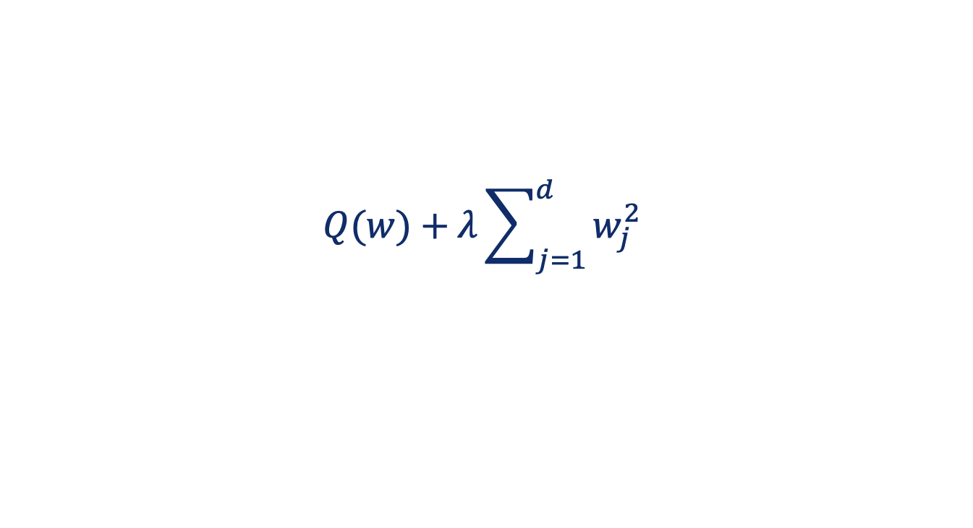
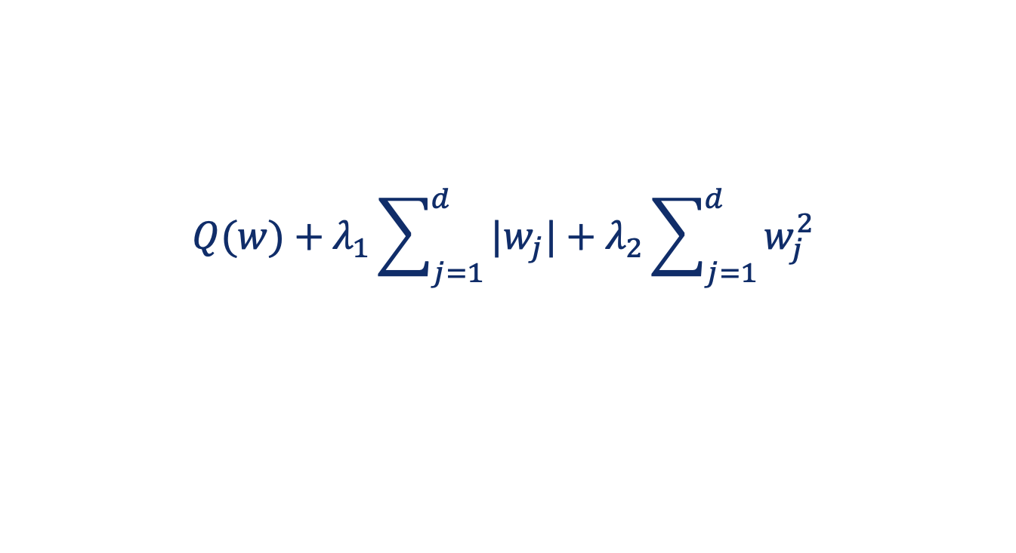
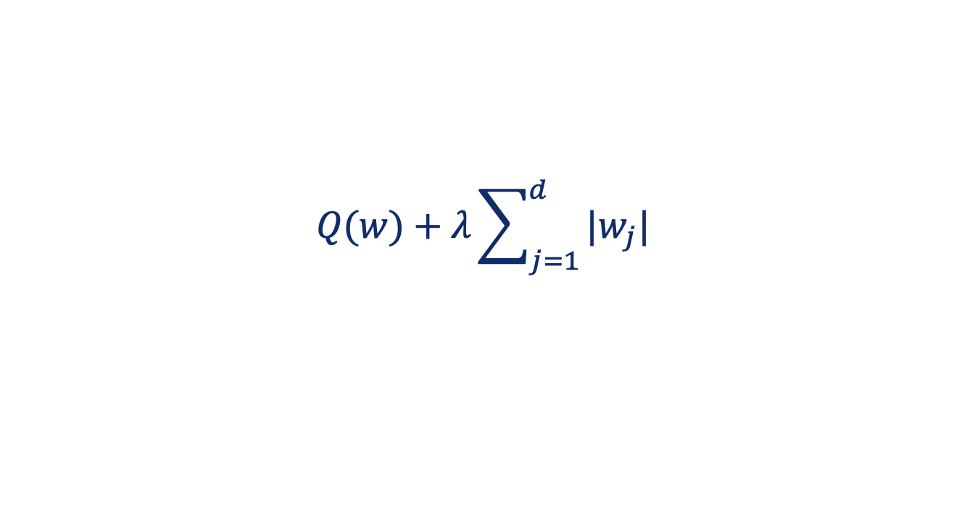
Три вида регуляризации линейной модели
Национальный исследовательский
университет «Высшая школа
экономики»
Регуляризация и
градиентное обучение
2. Регуляризация линейной модели
К одной и той же ошибке Q(w) добавляем разные штрафы.
$$Q(w)+λ\sum_{j=1}^{d}{w_{j}^{2}}$$
Ridge
$$Q(w)+λ\sum_{j=1}^{d}{|w_{j}|}$$
Lasso
$$Q(w)+λ_{1}\sum_{j=1}^{d}{|w_{j}|+λ_{2}\sum_{j=1}^{d}{w_{j}^{2}}}$$
Elastic Net
Notes:
ЦУ, МАГА2026, неделя 4, слайд 36.
Опора: Вышка, «Линейная регрессия и градиентное обучение», лекция 3, 2025, слайды 5, 7, 8.

Slide 17
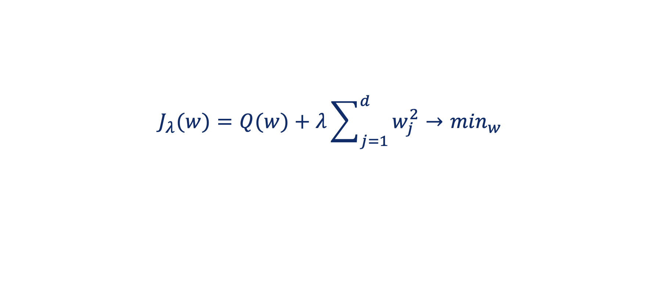
Ridge: сумма квадратов весов
Национальный исследовательский
университет «Высшая школа
экономики»
Регуляризация и
градиентное обучение
2. Регуляризация линейной модели
$$J_{λ}(w)=Q(w)+λ\sum_{j=1}^{d}{w_{j}^{2}→\min_{w}}$$
Ridge добавляет к ошибке сумму квадратов весов.
Чем больше λ, тем сильнее модель штрафуется за большие веса.
Свободный член w₀ обычно не штрафуем.
Он задаёт общий уровень ответа.
Notes:
ЦУ, МАГА2026, неделя 4, слайды 31–34.
Опора: Вышка, «Линейная регрессия и градиентное обучение», лекция 3, 2025, слайды 5, 7.

Slide 18
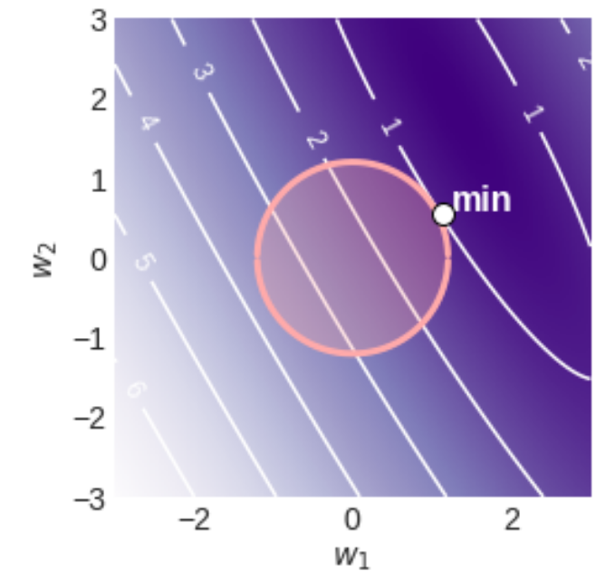

Геометрия Ridge: круг допустимых весов
Национальный исследовательский
университет «Высшая школа
экономики»
Регуляризация и
градиентное обучение
2. Регуляризация линейной модели
Оси показывают два веса w₁ и w₂.
Каждая кривая соединяет точки
с одинаковой ошибкой Q.
$$w_{1}^{2}+w_{2}^{2}≤s$$
Ограничиваем суммарную величину весов.
Ищем наименьшую ошибку внутри круга.
Белая точка показывает решение.
Notes:
Р. Васильев, 20210921_lr.key, «Объяснение картинки». Изображение: ЦУ, неделя 4, слайд 39. Возвращено по запросу автора курса.
Опора: Вышка, «Линейная регрессия и градиентное обучение», лекция 3, 2025, слайды 5, 7.

Slide 19
У Ridge есть аналитическое решение
Национальный исследовательский
университет «Высшая школа
экономики»
Регуляризация и
градиентное обучение
2. Регуляризация линейной модели
Для квадратичной ошибки веса Ridge можно найти из системы
линейных уравнений, как и в обычном МНК.
$$(A^{T}A+ℓλD)w=A^{T}y$$
$$w_{λ}^{∗}=(A^{T}A+ℓλD)^{−1}A^{T}y$$
D = diag(0, 1, …, 1): свободный член не штрафуем.
При λ > 0 решение существует и единственно даже при зависимых признаках.
Notes:
ЦУ, МАГА2026, неделя 4, слайд 33. Q(w)=||Aw−y||²/ℓ. D оставляет свободный член без штрафа.
Опора: Вышка, «Линейная регрессия и градиентное обучение», лекция 3, 2025, слайды 5, 7.

Slide 20
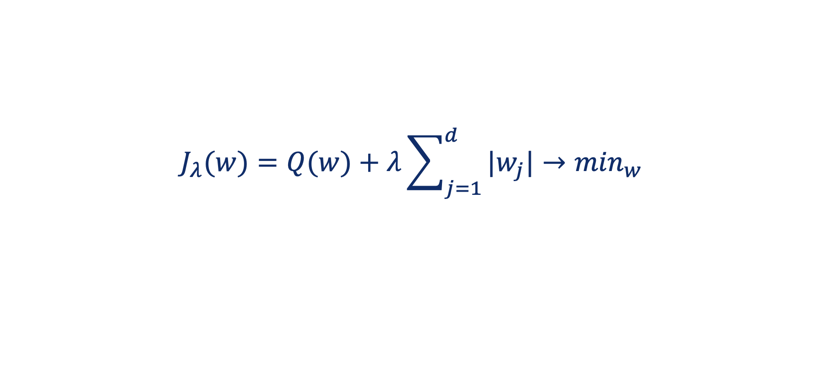
Lasso: штраф за модули коэффициентов
Национальный исследовательский
университет «Высшая школа
экономики»
Регуляризация и
градиентное обучение
2. Регуляризация линейной модели
$$J_{λ}(w)=Q(w)+λ\sum_{j=1}^{d}{|w_{j}|→\min_{w}}$$
Вместо квадратов складываем модули весов.
Lasso может сделать часть весов ровно нулевыми.
Какие именно веса обнулятся, зависит от данных и силы штрафа λ.
Notes:
ЦУ, МАГА2026, неделя 4, слайды 35,41.
Опора: Вышка, «Линейная регрессия и градиентное обучение», лекция 3, 2025, слайды 7.

Slide 21
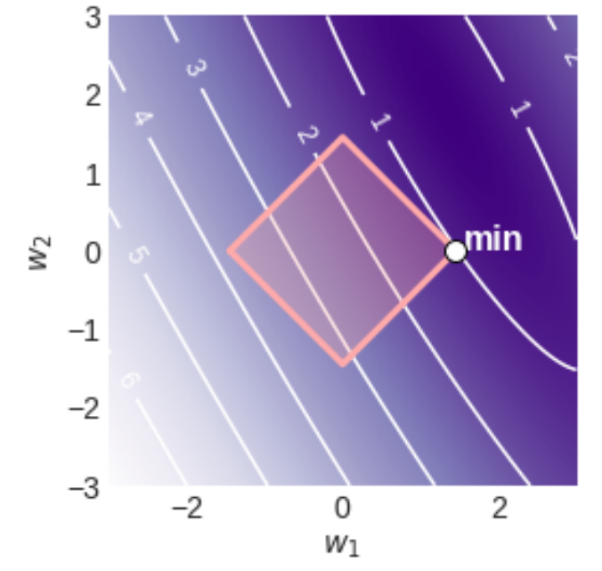

Почему Lasso зануляет веса
Национальный исследовательский
университет «Высшая школа
экономики»
Регуляризация и
градиентное обучение
2. Регуляризация линейной модели
$$|w_{1}|+|w_{2}|≤s$$
Линия уровня ошибки может
коснуться ромба в его вершине.
В этой точке один из весов равен нулю.
Notes:
ЦУ, МАГА2026, неделя 4, слайд 39. Изображение возвращено по запросу автора курса.
Опора: Вышка, «Линейная регрессия и градиентное обучение», лекция 3, 2025, слайды 7, 8.

Slide 22
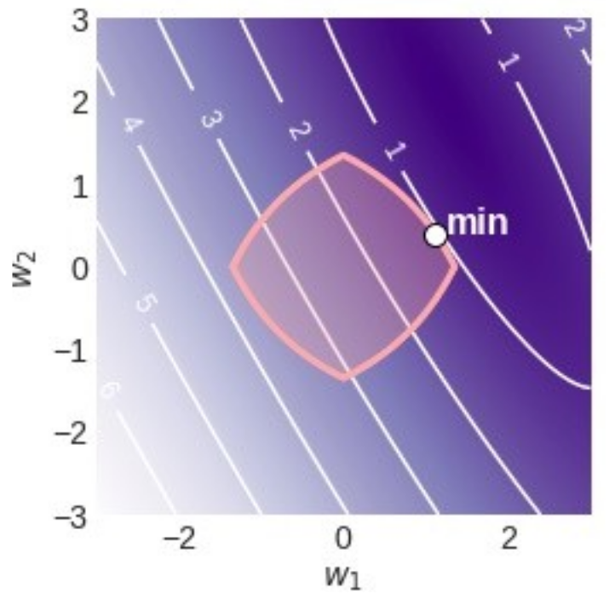
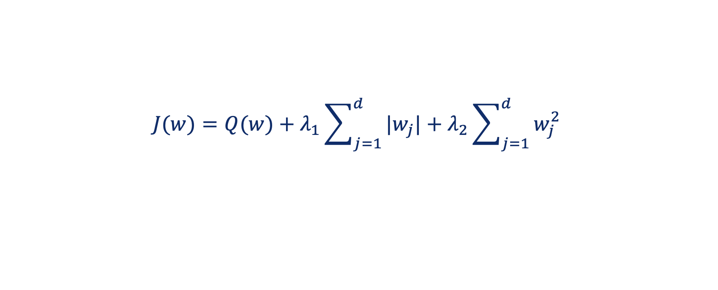
Elastic Net объединяет два штрафа
Национальный исследовательский
университет «Высшая школа
экономики»
Регуляризация и
градиентное обучение
2. Регуляризация линейной модели
$$J(w)=Q(w)+λ_{1}\sum_{j=1}^{d}{|w_{j}|+λ_{2}\sum_{j=1}^{d}{w_{j}^{2}}}$$
L1-часть позволяет занулять веса.
L2-часть сжимает веса и помогает
при сильно связанных признаках.
λ₁ и λ₂ выбираем по валидации.
Notes:
ЦУ, МАГА2026, неделя 4, слайд 40. Изображение возвращено по запросу автора курса.
Опора: Вышка, «Линейная регрессия и градиентное обучение», лекция 3, 2025, слайды 8.

Slide 23
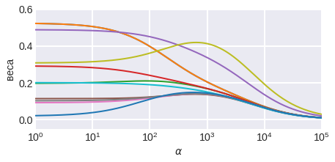
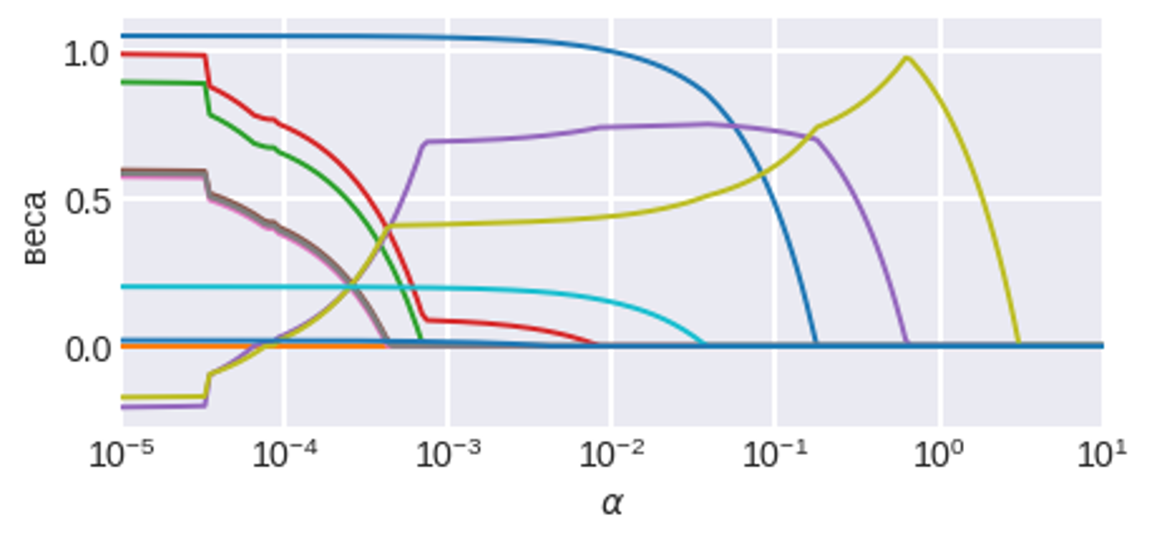
Как сила регуляризации влияет на веса
Национальный исследовательский
университет «Высшая школа
экономики»
Регуляризация и
градиентное обучение
2. Регуляризация линейной модели
Ridge
Lasso
Каждая линия показывает один вес. Вправо растёт сила штрафа α.
Веса сжимаются к нулю.
Часть весов обнуляется.
Notes:
ЦУ, МАГА2026, неделя 4, слайды 34–35. Оригинальные графики из исходного PPTX. Это разные примеры, численные шкалы alpha не сопоставляются.
Опора: Вышка, «Линейная регрессия и градиентное обучение», лекция 3, 2025, слайды 9, 10.

Slide 24
Градиентный спуск
Национальный исследовательский
университет «Высшая школа
экономики»
Регуляризация и
градиентное обучение
3. Градиентный спуск
03
Направление уменьшения ошибки
Пример на пяти доставках
Длина шага и масштаб признаков
Notes:
Опора: Вышка, «Линейная регрессия и градиентное обучение», лекция 3, 2025, слайды 2.

Slide 25
Аналитическое решение: что мешает его использовать
Национальный исследовательский
университет «Высшая школа
экономики»
Регуляризация и
градиентное обучение
3. Градиентный спуск
$$w^{∗}=(A^{T}A)^{−1}A^{T}y$$
A содержит признаки объектов. В прошлой лекции мы получили
эту формулу для весов МНК.
1
Много признаков
Матрица AᵀA растёт. На её хранение и решение системы нужны память и время.
2
Зависимые признаки
Если один столбец выражается через другие, обратной матрицы нет.
Notes:
ЦУ, МАГА2026, неделя 4, слайд 43. Прямой метод решает нормальные уравнения. Обратная матрица задаёт формулу, на практике систему решают численно без явного обращения.
Опора: Вышка, «Линейная регрессия и градиентное обучение», лекция 3, 2025, слайды 12.

Slide 26
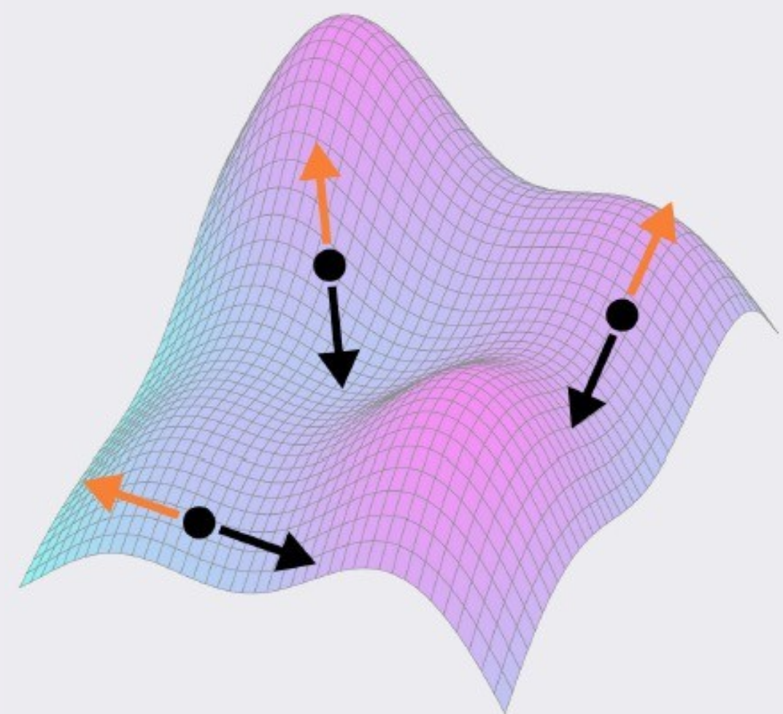
Градиент показывает направление роста
Национальный исследовательский
университет «Высшая школа
экономики»
Регуляризация и
градиентное обучение
3. Градиентный спуск
Высота поверхности показывает
значение функции ошибки.
Градиент ∇Q направлен
в сторону быстрейшего роста.
На рисунке это оранжевые стрелки.
Чтобы уменьшать ошибку,
делаем шаг против градиента.
Notes:
ЦУ, МАГА2026, неделя 4, слайды 44–45. Иллюстрация гладкой функции, не квадратичной ошибки МНК.
Опора: Вышка, «Линейная регрессия и градиентное обучение», лекция 3, 2025, слайды 13.

Slide 27
Производные по всем весам
Национальный исследовательский
университет «Высшая школа
экономики»
Регуляризация и
градиентное обучение
3. Градиентный спуск
Градиент объединяет производные по отдельным весам в один вектор.
$$∇Q(w)=(\frac{∂Q}{∂w_{0}},…,\frac{∂Q}{∂w_{d}})^{T}$$
Для квадратичной ошибки производную уже нашли в прошлой лекции:
$$∇Q(w)=\frac{2}{ℓ}A^{T}(Aw−y)$$
Notes:
ЦУ, МАГА2026, неделя 4, слайды 44–46.
Опора: Вышка, «Линейная регрессия и градиентное обучение», лекция 3, 2025, слайды 13, 16.

Slide 28
Шаг в направлении антиградиента
Национальный исследовательский
университет «Высшая школа
экономики»
Регуляризация и
градиентное обучение
3. Градиентный спуск
Пусть J обозначает критерий Q или Q + λR.
В каждой новой точке снова вычисляем градиент.
$$w^{(k+1)}=w^{(k)}−η_{k}∇J(w^{(k)})$$
ηₖ > 0 задаёт длину шага, или learning rate.
При достаточно малом шаге значение J уменьшается.
Notes:
ЦУ, МАГА2026, неделя 4, слайды 44–46.
Опора: Вышка, «Линейная регрессия и градиентное обучение», лекция 3, 2025, слайды 13, 14.

Slide 29
Один вес на знакомой выборке
Национальный исследовательский
университет «Высшая школа
экономики»
Регуляризация и
градиентное обучение
3. Градиентный спуск
Возьмём те же пять доставок и центрируем расстояние: z = x − 3.
Зафиксируем среднее время 25 и будем обучать только наклон w.
z, км | −2 | −1 | 0 | 1 | 2
y, мин | 18 | 20 | 25 | 29 | 33
$$a_{w}(x)=25+w(x−3)$$
$$Q(w)=0.38+2(w−3.9)^{2},Q′(w)=4(w−3.9)$$
Notes:
ЦУ, МАГА2026, неделя 4, слайды 46,53. Собственный пример. Центрирование признака делает оптимальный свободный член равным 25 при любом наклоне.
Опора: Вышка, «Линейная регрессия и градиентное обучение», лекция 3, 2025, слайды 13, 16.

Slide 30
Первые шаги градиентного спуска
Национальный исследовательский
университет «Высшая школа
экономики»
Регуляризация и
градиентное обучение
3. Градиентный спуск
Положим w⁽⁰⁾ = 0 и η = 0,1. Первый градиент равен −15,6.
Поэтому w⁽¹⁾ = 0 − 0,1 · (−15,6) = 1,56.
Оптимум: w* = 3,9 и Q(w*) = 0,38.
Итерация k | Наклон w⁽ᵏ⁾ | Градиент Q′ | MSE, мин²
0 | 0,000 | -15,600 | 30,800
1 | 1,560 | -9,360 | 11,331
2 | 2,496 | -5,616 | 4,322
3 | 3,058 | -3,370 | 1,799
4 | 3,395 | -2,022 | 0,891
Notes:
ЦУ, МАГА2026, неделя 4, слайды 46,53. η=.1, w0=0. Все значения вычислены из исходных пяти наблюдений.
Опора: Вышка, «Линейная регрессия и градиентное обучение», лекция 3, 2025, слайды 13.

Slide 31
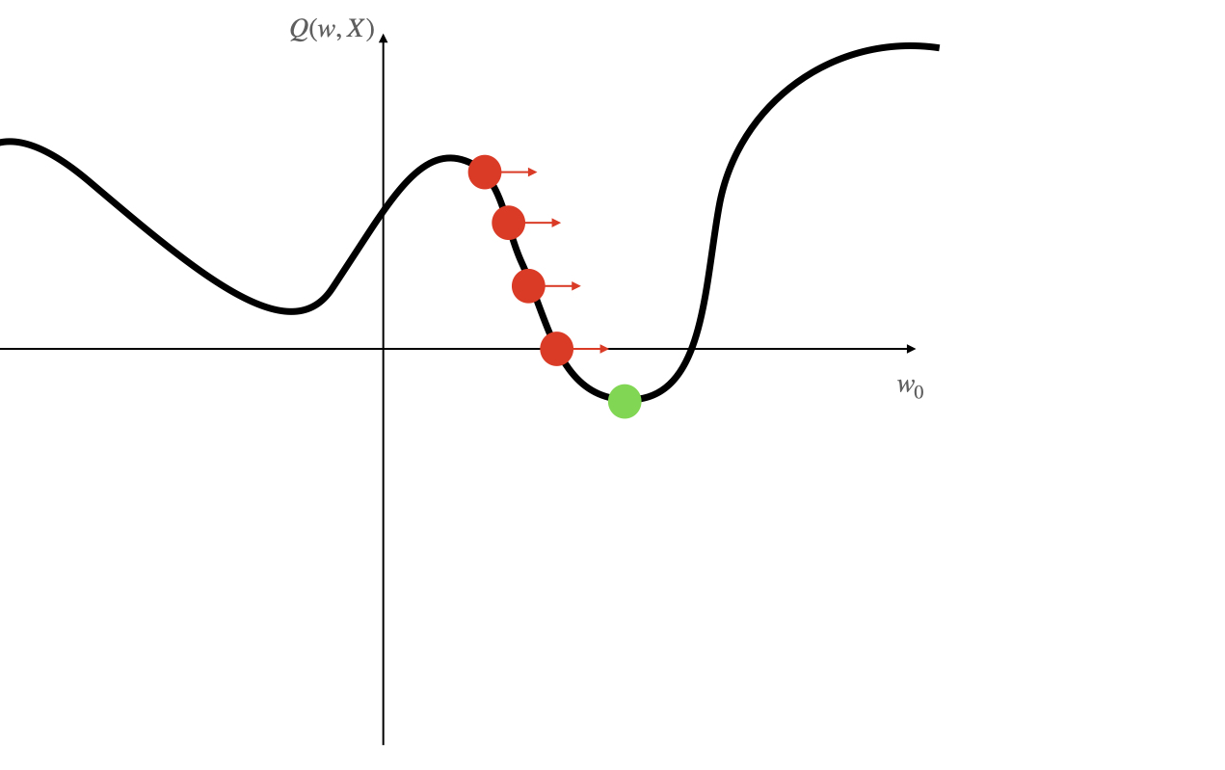
Движение к минимуму
Национальный исследовательский
университет «Высшая школа
экономики»
Регуляризация и
градиентное обучение
3. Градиентный спуск
Красные точки показывают
последовательные положения
веса.
Производная отрицательна.
Увеличиваем вес и движемся
к минимуму, отмеченному
зелёным.
Для квадратичной ошибки МНК график по одному весу является параболой.
Notes:
Р. Васильев, 20200917_2_gd.key, авторская иллюстрация движения к минимуму. Общая гладкая функция, не квадратичная ошибка предыдущего примера.
Опора: Вышка, «Линейная регрессия и градиентное обучение», лекция 3, 2025, слайды 13.

Slide 32
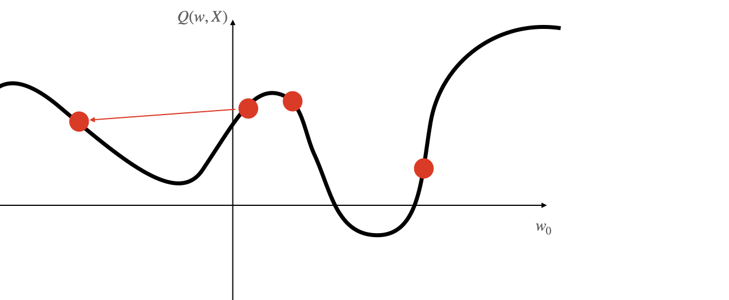
Слишком большой шаг
Национальный исследовательский
университет «Высшая школа
экономики»
Регуляризация и
градиентное обучение
3. Градиентный спуск
При большом η можно
перескочить через минимум.
В новой точке производная
меняет знак. Следующий
шаг ведёт в другую сторону.
Notes:
Р. Васильев, 20200917_2_gd.key, авторская иллюстрация слишком большого learning rate.
Опора: Вышка, «Линейная регрессия и градиентное обучение», лекция 3, 2025, слайды 13, 17.

Slide 33
Масштабирование помогает оптимизации
Национальный исследовательский
университет «Высшая школа
экономики»
Регуляризация и
градиентное обучение
3. Градиентный спуск
Разный масштаб
После масштабирования
Слева приходится уменьшать общий шаг из-за узкой «долины».
Справа можно взять больший шаг и быстрее приблизиться к минимуму.
Notes:
Учебные квадратичные функции. До: Q=(w1²+25w2²)/2, η=.07. После замены v2=5w2: Q=(v1²+v2²)/2, η=.3. Иллюстративные старты в каждой системе координат (1.7,1.7). 20 обновлений. Графики вычислены по формулам.
Опора: Вышка, «Линейная регрессия и градиентное обучение», лекция 3, 2025, слайды 13, 15.

Slide 34
Остановка и проверка сходимости
Национальный исследовательский
университет «Высшая школа
экономики»
Регуляризация и
градиентное обучение
3. Градиентный спуск
Критерий остановки | Что проверяем
Малый градиент | Насколько близки к стационарной точке
Малое изменение весов или J | Есть ли заметный прогресс между итерациями
Лимит итераций | Не исчерпан ли вычислительный бюджет
Ранняя остановка по валидации | Не ухудшается ли качество на новых данных
Для МНК нет плохих локальных минимумов: любой минимум даёт наименьшую ошибку.
Если признаки не выражаются друг через друга, оптимальные веса единственны.
Notes:
ЦУ, МАГА2026, неделя 4, слайд 49. Исправление исходника: validation вместо test. Полный ранг гарантирует единственность для квадратичного МНК, не для любой потери.
Опора: Вышка, «Линейная регрессия и градиентное обучение», лекция 3, 2025, слайды 13, 14.

Slide 35
SGD и mini-batch
Национальный исследовательский
университет «Высшая школа
экономики»
Регуляризация и
градиентное обучение
4. SGD и mini-batch
04
Градиент по одному объекту и по порции
Итерации и эпохи
Шум и длина шага
Notes:
Опора: Вышка, «Линейная регрессия и градиентное обучение», лекция 3, 2025, слайды 2.

Slide 36
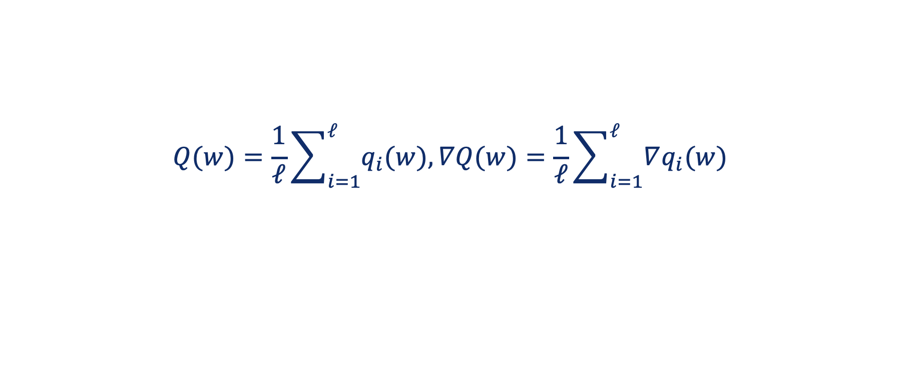
Полный градиент усредняет вклады объектов
Национальный исследовательский
университет «Высшая школа
экономики»
Регуляризация и
градиентное обучение
4. SGD и mini-batch
$$Q(w)=\frac{1}{ℓ}\sum_{i=1}^{ℓ}{q_{i}(w),∇Q(w)}=\frac{1}{ℓ}\sum_{i=1}^{ℓ}{∇q_{i}(w)}$$
Для одного веса qᵢ(w) = (25 + wzᵢ − yᵢ)². При w = 0:
Объект i | 1 | 2 | 3 | 4 | 5
Градиент qᵢ′ | −28 | −10 | 0 | −8 | −32
$$Q′(0)=\frac{−28−10+0−8−32}{5}=−15.6$$
Notes:
ЦУ, МАГА2026, неделя 4, слайд 50. Расчёт для фиксированного intercept=25 и w=0, z=x−3.
Опора: Вышка, «Линейная регрессия и градиентное обучение», лекция 3, 2025, слайды 16.

Slide 37
SGD: один случайный объект на шаг
Национальный исследовательский
университет «Высшая школа
экономики»
Регуляризация и
градиентное обучение
4. SGD и mini-batch
Выберем объект iₖ случайно и равновероятно. Вместо полного градиента
используем производную потери на этом объекте.
$$w^{(k+1)}=w^{(k)}−η_{k}∇q_{i_{k}}(w^{(k)})$$
В нашем примере при w = 0 объект 5 даёт градиент −32.
С шагом η = 0,1 получаем w = 3,2 вместо 1,56 у полного GD.
Notes:
ЦУ, МАГА2026, неделя 4, слайды 50–52. При равномерном независимом выборе i условное математическое ожидание градиента равно полному.
Опора: Вышка, «Линейная регрессия и градиентное обучение», лекция 3, 2025, слайды 17.

Slide 38
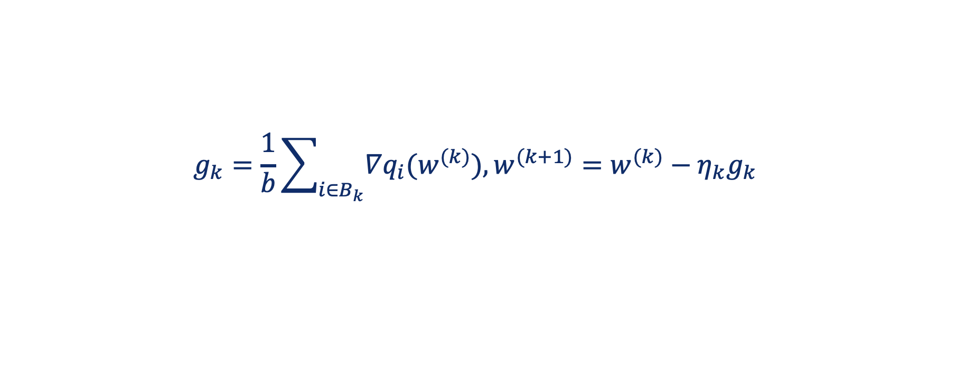
Mini-batch: средний градиент по небольшой порции
Национальный исследовательский
университет «Высшая школа
экономики»
Регуляризация и
градиентное обучение
4. SGD и mini-batch
Возьмём случайную порцию Bₖ из b объектов и усредним их градиенты.
$$g_{k}=\frac{1}{b}\sum_{i∈B_{k}}{∇q_{i}(w^{(k)}),w^{(k+1)}}=w^{(k)}−η_{k}g_{k}$$
Размер порции | Метод | Что происходит
b = 1 | SGD | Дешёвый, но шумный шаг
1 < b < ℓ | Mini-batch GD | Усреднение уменьшает шум оценки
b = ℓ | Full GD | Точный градиент по всей выборке
Notes:
ЦУ, МАГА2026, неделя 4, слайды 50–52. Дополнение исходной формулы mini-batch, B размер батча.
Опора: Вышка, «Линейная регрессия и градиентное обучение», лекция 3, 2025, слайды 18, 20.

Slide 39
Почему траектория SGD шумная
Национальный исследовательский
университет «Высшая школа
экономики»
Регуляризация и
градиентное обучение
4. SGD и mini-batch
Полный градиент
Mini-batch
SGD
Все три метода уменьшают одну и ту же среднюю ошибку.
У SGD отдельные объекты тянут веса в разные стороны, поэтому шаги шумят.
Notes:
Воспроизводимый учебный пример: q_i(w)=((w1−a_i)²+4(w2−b_i)²)/2, центры (a_i,b_i)∈{−1,1}². Q=среднее q_i, минимум (0,0). Старт (1.7,1.7), η=.15, 35 шагов. Mini-batch 2 разных объекта, SGD 1 объект. LCG seed 20260923, единый поток случайных индексов.
Опора: Вышка, «Линейная регрессия и градиентное обучение», лекция 3, 2025, слайды 20.

Slide 40
Длина шага в SGD
Национальный исследовательский
университет «Высшая школа
экономики»
Регуляризация и
градиентное обучение
4. SGD и mini-batch
В начале большой шаг помогает быстро пройти к хорошим весам.
Рядом с минимумом такой шаг мешает: случайный градиент уводит в сторону.
Поэтому learning rate часто уменьшают в процессе обучения.
$$η_{k}=\frac{η_{0}}{1+ck},c>0$$
Notes:
Р. Васильев, 20200917_2_gd.key, объяснение шага и SGD.
Опора: Вышка, «Линейная регрессия и градиентное обучение», лекция 3, 2025, слайды 17, 18.

Slide 41
Что получили в этой лекции
Национальный исследовательский
университет «Высшая школа
экономики»
Регуляризация и
градиентное обучение
Итоги лекции
1
Оценка качества
K-fold даёт несколько оценок качества. Настройки выбираем до финального теста.
2
Управление весами
Ridge сжимает веса, Lasso может их обнулить. Силу штрафа выбираем по валидации.
3
Обучение без обращения матрицы
Градиентный спуск находит веса шаг за шагом по производным ошибки.
4
Более дешёвые шаги
SGD и mini-batch используют часть выборки
Notes:
Опора: Вышка, «Линейная регрессия и градиентное обучение», лекция 3, 2025, слайды 21, 22, 23, 24.

Slide 42
Вопросы

